Slide 1
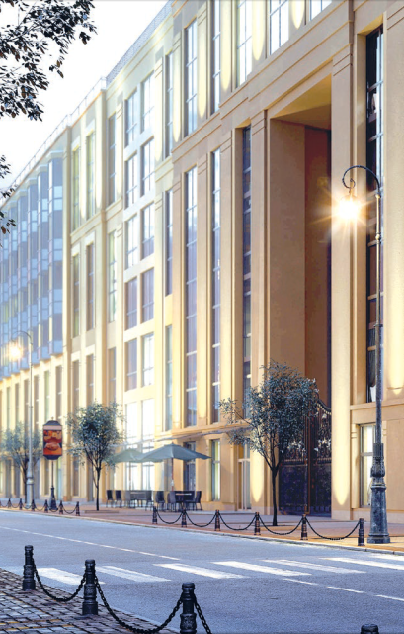

Встреча с новосёлами жилого комплекса «Смольный Проспект» г. Санкт-Петербург,
Смольный проспект, дом 17, строение 1
16.02.2018, г. Санкт-Петербург

Slide 2
Получение ключей
Алёна Алексеенкова,
Руководитель отдела приемки-передачи помещений
1

Slide 3
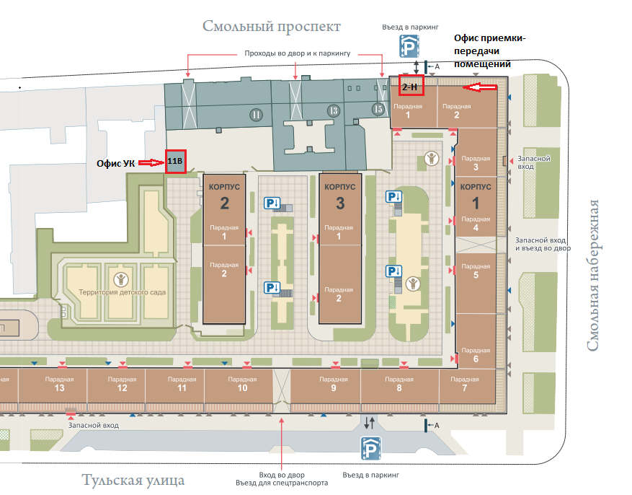
Приглашение на осмотр квартиры и получение ключей
Мы извещаем клиентов о дате начала заселения следующими способами:
Заказным письмом почтой России;
Личным звонком, чтобы утвердить дату и время осмотра квартиры.
График работы офиса:
Вторник — Среда с 11:00 до 20:00,
Четверг — Пятница с 9:00 до 18:00,
Суббота с 11:00 до 17:00
Воскресенье и Понедельник - выходной
Руководитель отдела приемки-передачи помещений:
Алексеенкова Алёна
Тел. +7 (921) 946-75-23
Ваши специалист по передаче помещений:
Кузнецова Лилия
Контактный номер тел. +7 (911) 752-32-91
Офис передачи помещений располагается по адресу:
г. Санкт-Петербург, Смольный проспект, дом 17, стр. 1, пом. 2-Н

Slide 4
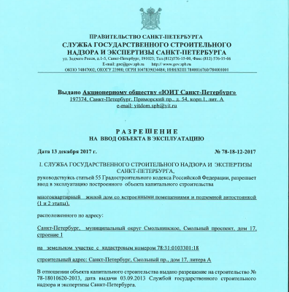

Общие сведения о ЖК «Смольный Проспект»
13 декабря 2017 года
получено разрешение на ввод
в эксплуатацию многоквартирного дома ЖК «Смольный Проспект»
Российская Федерация, г. Санкт-Петербург, муниципальный округ Смольнинское, Смольный проспект, дом 17, строение 1:
Секций –19, этажей – 9-10, квартир – 395, машиномест – 728, мотомест – 44
Площадь дома – 81 750,60 кв.м.
Площадь земельного участка –
26 085 кв.м.

Slide 5

Осмотр и приемка квартиры
Необходимые документы
6 шагов к новой квартире
Паспорт
Договор со всеми дополнительными соглашениями к нему (если они были)
Если Вы выступаете как доверенное лицо, то дополнительно нужно взять с собой:
Нотариальную доверенность и нотариально удостоверенную копию доверенности (количество нотариальных копий должно соответствовать количеству принимаемых помещений).
Визит в офис по передаче на объекте.
Осмотр квартиры и подписание акта осмотра
без замечаний по качеству.
Подписание договора управления с управляющей компанией.
Оплата аванса за обслуживание за 3 месяца:
1 комнатная квартира — 11 000 руб.
2 комнатная квартира — 14 000 руб.
3 комнатная квартира — 18 000 руб.
4 комнатная квартира — 20 000 руб.
5 комнатная квартира — 25 000 руб.
Для квартир без отделки — оплата за вывоз строительного мусора:
1 комнатная квартира — 7 000 руб.
2 комнатная квартира — 11 000 руб.
3 комнатная квартира — 14 000 руб.
4 комнатная квартира — 17 000 руб.
5 комнатная квартира — 20 000 руб.
Подписание акта приема-передачи в офисе
по передаче.
Получение ключей от квартиры и дополнительного оборудования.
В случае, если акт осмотра подписан
с замечаниями, мы:
Фиксируем выявленные замечания в акте осмотра
и определяем срок устранения замечаний.
Устраняем все выявленные замечания.
Приглашаем Вас на повторный осмотр.
(для проверки устранения всех замечаний).
Подписываем акт осмотра без замечаний
по качеству.

Slide 6
Регистрация права собственности
Для регистрации права собственности квартиры,
Вам необходимо обратиться в МФЦ:
Ближайший многофункциональный центр находится по
адресу: ул. Красного Текстильщика, дом 10/12
Тел.: +7 (812) 777-10-00
Адреса других многофункциональных центров (МФЦ) Вы
можете уточнить на сайте http://gu.spb.ru/mfc
Документы, необходимые для регистрации права собственности:
Гражданский паспорт и его ксерокопия (все страницы);
Договор участия в долевом строительстве со всеми дополнительными соглашениями, если они были – 1 экз.;
Акт приема-передачи квартиры — 2 экз.;
Документы, подтверждающие оплату государственной пошлины за регистрацию права собственности
(за физическое лицо) – 2000 руб. за 1 дольщика,
1000 руб. с каждого дольщика, если дольщиков 2 и т.д.
Если у Вас ипотека:
Вам необходимо обратиться в Банк к специалисту, который сопровождал Вашу сделку для уточнения состава документов и порядка регистрации ипотеки в пользу Банка.
ВАЖНО
Необходимым условием регистрации права собственности является постановка на кадастровый учет многоквартирного дома и всех расположенных в нем квартир и помещений.
О постановке на кадастровый учет, а также о возможности подачи документов для регистрации права собственности квартиры Вы будете проинформированы SMS-рассылкой
Если у Вас договор долевого участия, по которому подписан акт приема-передачи, то с момента получения информации
о постановке дома на кадастровый учет, Вы можете оформлять собственность.
Вы можете заказать услугу регистрации прав собственности в ЮИТ Сервис

Slide 7
Управляющая компания ЮИТ Сервис
Алексей Сергеевич
Максимов, генеральный директор
2

Slide 8

Общая информация об управляющей компании
ЮИТ Сервис
Компания ЮИТ Сервис создана в 2008 г.
Компания ЮИТ Сервис (Санкт-Петербург) входит в холдинг ЮИТ Сервис Россия.
ЮИТ Сервис обслуживает:
51 жилых домов в составе 23 жилых комплексов (12404 квартир и 382 коммерческих помещений).
23 паркинга из них 7 отдельностоящих (4195 парковочных места).
Индустриальный парк Горелово.
Персонал сервисной компании —
173 сотрудника:
Управляющая компания —
141 сотрудника.
Гарантийный отдел — 18 сотрудников.
Обслуживание ИП Горелово —
14 сотрудников.

Slide 9
Основные задачи и функции управляющей компании
Обеспечение поставки коммунальных услуг.
Оказание услуг в соответствии с Жилищным Кодексом РФ, правилами эксплуатации многоквартирного дома, стандартами обслуживания ЮИТ Сервис.
Обеспечение надлежащей эксплуатации инженерных систем.
Организация и проведение общих собраний собственников.
Выполнение решений собраний собственников.
Обеспечение безопасности проживания.
Благоустройство придомовой территории.
Работа с заявками, претензиями, предложениями клиентов.
Контроль выполнения гарантийных обязательств застройщика.
Организация и проведение мероприятий для жителей.

Slide 10
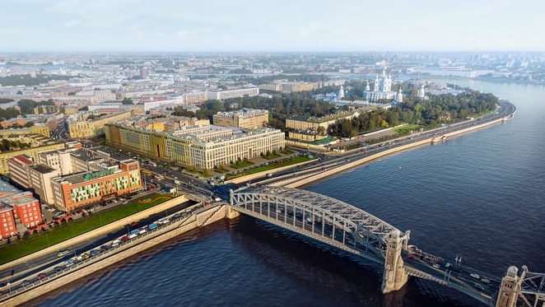
Инструменты эффективной работы управляющей компании
Стандарты обслуживания
Принципы ведения бизнеса концерна ЮИТ
Внутренние регламенты и бизнес-процессы
Сайт управляющей компании
Информационные доски в парадных
Регулярные приемы управляющего
Регулярные личные встречи руководителей
УК с советами домов и инициативными жителями
Прием специалистов паспортного стола
Регулярные приемы расчетного отдела

Slide 11
Сайт, личный кабинет, группа вКонтакте
Сайт http://yitservice.ru/
Личный кабинет https://yitplus.ru/
Группа вКонтакте https://vk.com/yit.service
Информация об управляющей компании, о доме, обслуживающем персонале, тарифах, дополнительных услугах
Регулярное обновление новостей, в том числе отдельная лента новостей дома
Форма обратной связи для отправки предложений и замечаний
Форма подачи заявок в диспетчерскую, в том числе на оказание платных услуг
Форма подачи показаний счетчиков
Форма для оплаты ЖКУ и дополнительных услуг
Информация о начислении квартплаты по всем вашим помещениям;
Возможность скачивать квитанции и видеть историю всех начислений и платежей;
Форма для подачи показаний счетчиков;
Форма для отправки заявок и обращений в управляющую компанию;
Новости и оповещения
Контакты обслуживающего персонала и полезные контакты
Оплата квартплаты и услуг ЮИТ Сервис.
Более 2 000 подписчиков
Отдельная ветка обсуждений для каждого жилого комплекса (для ЖК «Смольный Проспект» уже готово место для обсуждения https://vk.com/topic-129245099_37011112
Вы можете задать в группе любые интересующие вопросы по обслуживанию дома, знакомиться и обмениваться информацией с соседями

Slide 12
Ответственность сторон
Собственники
Управляющая компания
Несут ответственность за надлежащее содержание общедомового имущества:
  крыши, стены, подвалы, лифты, водомерные узлы, ИТП, вентиляционные камеры и шахты, оборудование АППЗ, ПЗУ, СКУД, системы видеонаблюдения, мусорные камеры, лестница и лестничные клетки, лифтовые и квартирные холлы, детские площадки, ограждения, шлагбаумы, ворота и калитки, цветники, вазоны, озеленение и др.
обязаны выбрать способ управления и заключить договор с выбранной организацией для оказания услуг по управлению, содержанию и ремонту общего имущества МКД
обязаны 1 раз в год проводить собрание собственников, избирать Совет МКД, принимать решения по вопросам, относящимся к компетенции ОСС
обязана предоставлять полный комплекс услуг по содержанию и ремонту общего имущества в соответствии с законодательством и договором управления
обязана предоставлять коммунальные услуги – (снабжение ресурсами), заключить договоры с ресурсоснабжающими организациями
обязана заключить необходимые для надлежащей эксплуатации договоры с подрядчиками.
обеспечивать исправность инженерного оборудования и конструкций дома
обеспечивать сохранность и надлежащее состояние общедомового имущества и территории, в соответствии с договором управления
предоставлять всем заинтересованным лицам информацию о деятельности УК в соответствии с постановлением правительства «О раскрытии информации»
поддерживать порядок и обеспечивать безопасное и комфортное проживание в доме
Собственники обязаны оплачивать все услуги по содержанию МКД в полном объеме.
УК обязана выполнять решения собраний собственников по вопросам, относящимся к компетенции ОСС

Slide 13
Участие в общем собрании собственников
В соответствии с требованиями ст. 161 Жилищного кодекса РФ лица, принявшие от застройщика (лица, обеспечивающего строительство многоквартирного дома) после выдачи ему разрешения на ввод многоквартирного дома в эксплуатацию помещения в данном доме по передаточному акту или иному документу о передаче, выб­ирают способ управления многоквартирным домом и заключают договор управления с управляющей организацией.
Первый год жизни нового дома – самый важный. Именно этот период требует самого серьезного участия специалистов, которые владеют всей исходной информацией и необходимыми компетенциями, в том числе для взаимодействия с застройщиком и подрядчиками строительства. Закладывается база благополучной эксплуатации Вашего дома. Управляющая компания ЮИТ Сервис обладает всеми возможностями для обеспечения оперативной и максимально качественной связи с застройщиком для решения всех возникающих вопросов.
В офисе передачи помещений представителем управляющей компании Вам будут предложены для подписания:
договор на управление, техническое обслуживание, содержание и ремонт общего имущества многоквартирного дома
бюллетень для голосования на общем собрании собственников, включающий в себя следующие вопросы:
  выбор способа управления многоквартирным домом - управляющей организацией;
  выбор ООО "ЮИТ Сервис" в качестве управляющей организации многоквартирного дома;
  утверждение тарифов;
  принятие решение об организации службы охраны в многоквартирном доме.
Просим Вас принять активное участие в голосовании!
От Вашего выбора зависит качество предоставляемых услуг по эксплуатации дома, а также комфорт и безопасность Вашего проживания

Slide 14
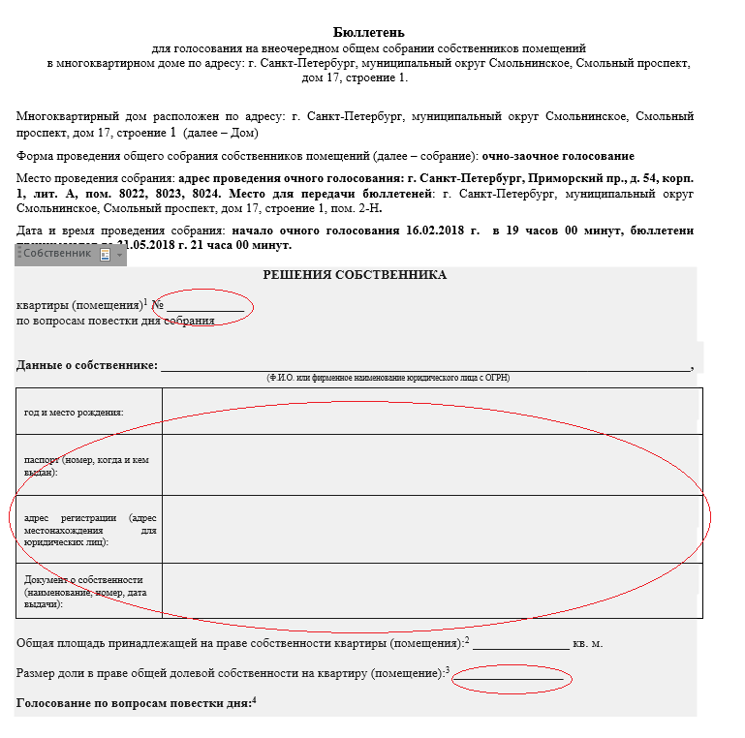
Бюллетень для голосования
Персональные данные собственника, которые необходимо проверить перед заполнением бюллетеня.

Slide 15
Контакты руководства управляющей компании
Генеральный директор
Максимов Алексей Сергеевич
Прием каждый первый четверг месяца с 09:00 до 12:00. Запись на прием по телефону (812) 458-03-06.
Зам. генерального директора по вопросам безопасности
Чепурный Сергей Анатольевич
Запись на прием по телефону (812) 458-03-06.
Зам. генерального директора по клиентскому сервису
Чмель Дмитрий Владимирович
Запись на прием по телефону (812) 458-03-06.
Главный инженер
Золотаревский Дмитрий Федорович
Запись на прием по телефону (812) 458-03-06.

Slide 16
Обслуживание вашего дома
3

Slide 17
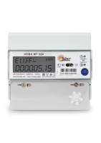
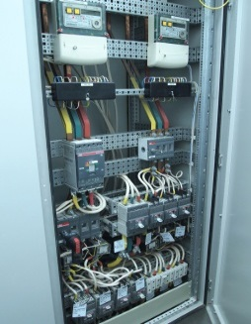
Инженерные сети и оборудование
Система электроснабжения
Выделенная на квартиру мощность составляет:
  От 12 до 14 кВт однофазного/трёхфазного напряжения для 1 комнатных квартир
  От 14 до 18 кВт трёхфазного напряжения для 2-х комнатных квартир
  От 16 до 20 кВт трехфазного напряжения для 3-х и более комнатных квартир
В квартирах установлены автоматические выключатели и устройства защитного отключения, предусмотрен учет электроэнергии в двухтарифном режиме, счётчик установлен в квартирном щите
Электроснабжение дома осуществляется по 2-ой категории надежности – предусмотрена резервная линия электроснабжения дома в случае возникновения аварии на городских электросетях; а также установлено устройство автоматического включения резерва для потребителей 1-ой категории таких как: лифты, индивидуальный тепловой пункт (ИТП), эвакуационное освещение МОП, оборудование диспетчерской, пожарно-охранная сигнализация
В лифтовых холлах и на лестничных клетках установлены светодиодные светильники с датчиками движения
Двухтарифный счетчик
электроэнергии НЕВА 324
панель ГРЩ

Slide 18
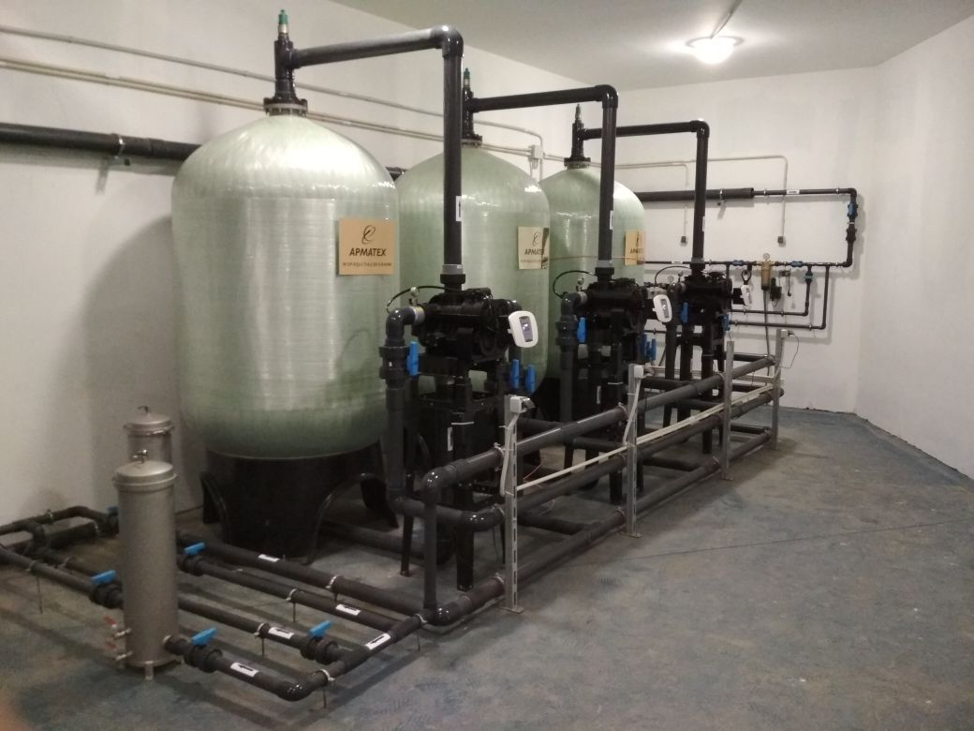
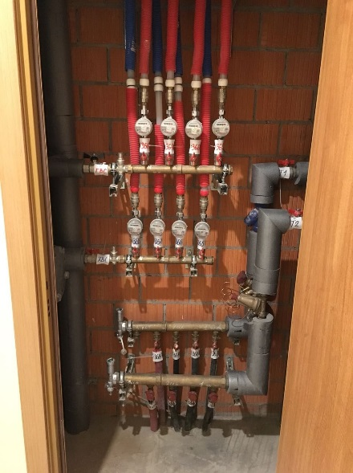
Инженерные сети и оборудование
Система водоснабжения
Предварительная фильтрация на сетчатых фильтрах (тонкость фильтрования 100мкм)
Напорная фильтрация на сорбционных фильтрах со специальной загрузкой, обеспечивающей снижение концентрации железа
Финишная фильтрация на патронных фильтрах (тонкость фильтрования 5 мкм)
Приготовление горячей воды происходит в Индивидуальном тепловом пункте путем ее нагрева до необходимой температуры в теплообменных аппаратах.
Установленное оборудование обеспечивает циркуляцию горячей воды и позволяет избежать резких перепадов температуры.
Стояки водоснабжения расположены в этажных коллекторных нишах в МОП, ввод от коллектора в квартиру выполнен трубами из сшитого полиэтилена, что увеличивает надежность системы водоснабжения.
Для учета потребленной воды в этажных коллекторах установлены индивидуальные счетчики расхода горячей и холодной воды.
Станция очистки холодной воды
Коллекторная группа МОП

Slide 19
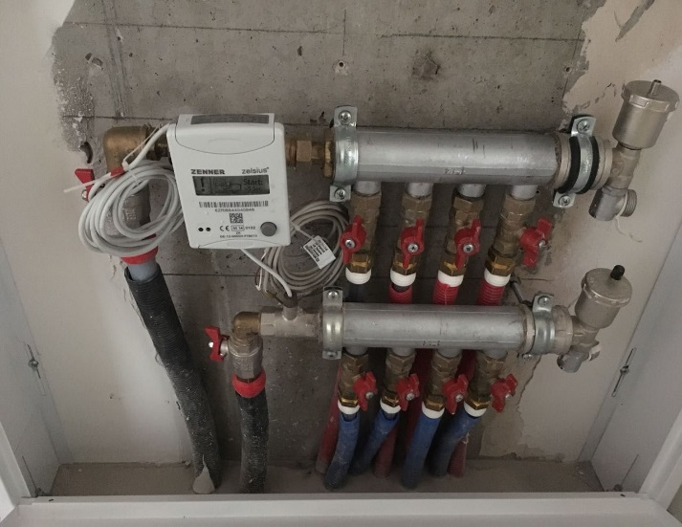
Инженерные сети и оборудование
Система отопления
Система отопления в квартирах коллекторная, лучевая. В каждой квартире, в коллекторном шкафу отопления, установлен индивидуальный узел учета, фиксирующий объем потребленной тепловой энергии
ИТП оборудован общедомовыми узлами учета тепловой энергии. Система погодозависимой автоматики теплового пункта позволяет регулировать режимы работы системы теплоснабжения в зависимости от температуры наружного воздуха
При нормальной работе радиатора равномерный прогрев обеспечивается в горизонтальной плоскости (слева направо), что свидетельствует об отсутствии воздуха в системе отопления
Температура поверхности радиатора изменяется в сторону уменьшения при движении теплоносителя сверху вниз, что свидетельствует о нормальной отдаче тепловой энергии радиатором в помещение
Кратковременные отключения радиатора (остывание) свидетельствуют о достижении, заданной термостатической головкой установленной на радиаторе, температуры в помещении
Квартирная коллекторная группа
Термостатическая головка на радиаторе отопления

Slide 20
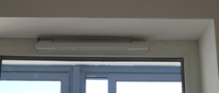

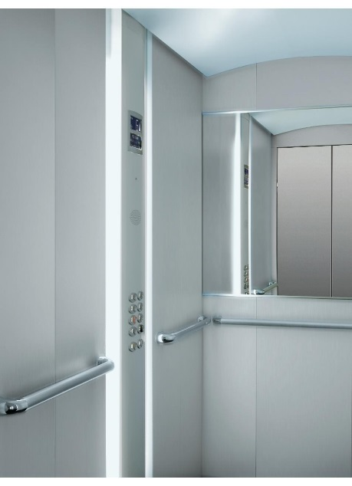
Инженерные сети и оборудование
Система вентиляции
Жилые помещения оснащены вентиляцией с естественным и механическим побуждением.
С помощью работы крышных вентиляторов происходит удаление воздуха из квартир через каналы-спутники на которых установлены диффузоры
Приток воздуха осуществляется естественным путём через приточные клапаны, которые установлены в верхней части оконной рамы.
Предусмотрена сезонная работа крышных вентиляторов в зимний и летний период.
Лифты
В доме установлены лифты OTIS GEN 2.
Оборудование лифта OTIS GEN 2 соответствует высоким стандартам качества, безопасности и надежности.
Для повышения безопасности и удобства маломобильных групп населения кнопки расположены ниже, чем в обычных лифтах, проем дверей лифта оснащен фотоэлементами по всей высоте проема.
Преимуществами модели являются плавность поездки и точность остановки.
Лифт OTIS GEN 2 потребляет на 75% меньше электроэнергии за счет энергосберегающих приводов.
оконный приточный клапан
вытяжной диффузор

Slide 21
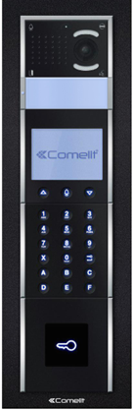
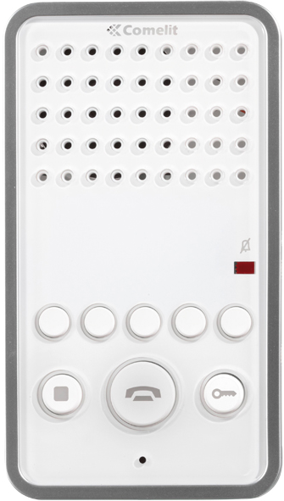
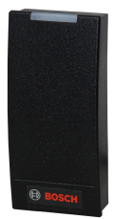
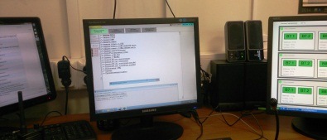
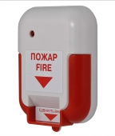
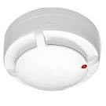
Системы оповещения и диспетчеризации
Система контроля доступа
Жилой комплекс оснащен современной системой контроля доступа на основе оборудования Bosch. Для уверенности в безопасности используются электронные метки с технологией HID i-class, что обеспечивает высочайшую защиту от копирования
Проезд в паркинг обеспечивается c помощью считывателей повышенной дальности Nedap.
Современная IP-домофонная система Comelit позволяет выполнить звонок охраны, консьержу или вызывать лифт на этаж, не выходя из квартиры. Дополнительно возможна замена на видеопанель, а также приобретение лицензии для перевода звонков на свой смартфон или планшет.
Система диспетчеризации
На основе комплекса технических средств «Кристалл» с применением ПЭВМ на рабочем месте диспетчера осуществляется автоматизированный сбор, обработка, передача и воспроизведение состояния инженерного оборудования жилого комплекса
Автоматическая пожарная сигнализация
Установленная автоматическая пожарная сигнализация предназначена для:
обнаружения возгораний в защищаемых помещениях. В помещениях установлены тепловые, оптические (дымовые) извещатели. Тепловые извещатели срабатывают при температуре воздуха 57-62 С, оптические извещатели реагируют на опасный уровень концентрации продуктов горения в воздухе.
передачи сигнала о пожаре диспетчерам;
формирования сигналов в схемы управления лифтов, общеобменной вентиляции, противодымной защиты;
разблокировки входных дверей в парадных жилого дома.
Элементы системы доступа
ПЭВМ на рабочем месте диспетчера
Ручной
извещатель
в МОП
Извещатель в квартирах и МОП

Slide 22
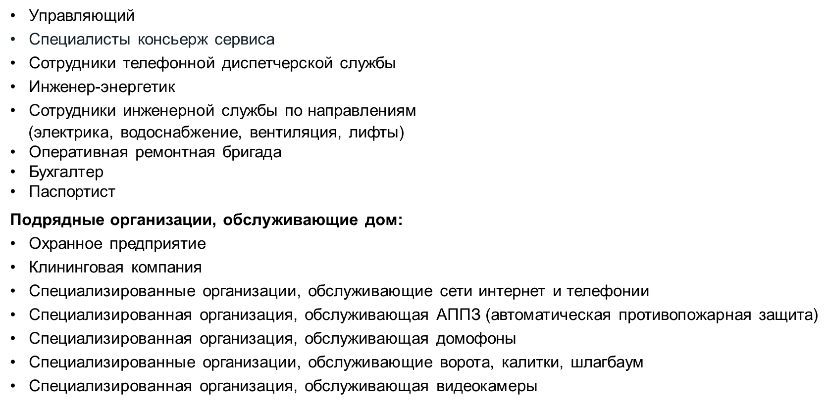
Команда дома

Slide 23
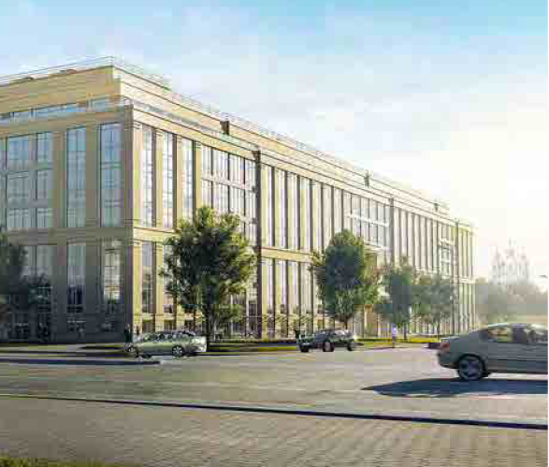

Организация ежедневной работы персонала жилого дома
  Уборка
  В соответствии с сервис-планом – этажные холлы выше 1-ого этажа – 4 раза в неделю
  Лифтовой холл 1 этажа – 7 раз в неделю
  График уборки размещен на информационном стенде в каждой парадной
  Вывоз мусора
  Ежедневный вывоз ТБО
  Прием эксплуатационных заявок и заявлений жителей
  По телефону (812) 458-03-06, форму отправки заявок на сайте, через сайт ЮИТ Плюс, прием письменных заявок и заявлений в офисе УК.
  Прием гарантийных заявок производится в письменном виде.
  Производится обязательная регистрация всех обращений в программе 1С с присвоением входящего номера
  Размещение объявлений на информационных стендах в парадных
  Регулярные приемы жителей комплекса управляющим, бухгалтером, специалистами паспортной службы, а также руководителями компании

Slide 24

  В вашем доме работает круглосуточный консьерж –сервис
Это Ваш ассистент, который оказывает персональное информационно-сервисное обслуживание 24 часа 7 дней в неделю по направлениям:
БЫТОВЫЕ ВОПРОСЫ
ПОКУПКИ, ДОСТАВКА
ТАКСИ, ТРАНСПОРТ
ЮРИДИЧЕСКИЕ УСЛУГИ
ОБРАЗОВАНИЕ, ЗДОРОВЬЕ, КРАСОТА
ДОСУГ, РАЗВЛЕЧЕНИЯ, ПУТЕШЕСТВИЯ
АРЕНДА
По всем вопросам Вы можете обращаться к специалистам консьерж-сервиса по
тел. (812) 458-03-06

Slide 25
Комплексная система безопасности
Охрана жилого комплекса «Смольный Проспект» осуществляется методом наблюдения с использованием технических средств охраны, мониторинга системы видеонаблюдения, патрулирования придомовой территории и мест общего пользования
  Организуемые посты охраны:
  Посты охраны работающие в интересах ЖК «Смольный Проспект»
  Основными задачами охраны являются:
  Обеспечение общественного порядка в ЖК и на прилегающей территории, выявление, предупреждение и пресечение противоправных действий в отношении жителей ЖК и общедолевого имущества;
  Пресечение попыток несанкционированного проникновения в многоквартирные дома посторонних лиц;
  Пресечение административных правонарушений на территории ЖК;
  Реагирование на обращения жителей, в пределах своей компетенции, при необходимости - оказание помощи, а также вызов представителей полицейских органов, скорой помощи, МЧС и т.д.;
  Мониторинг системы видеонаблюдения, патрулирование территории ЖК и мест общего пользования;
  Взаимодействие с территориальными органами Полиции и ГИБДД
Обеспечение гостевого доступа на территорию и во внутренние помещения ЖК;
Обеспечение экстренной связи жителей из квартиры с охраной ЖК;

Slide 26
Система видеонаблюдения и контроля доступа
  Организация системы охранного видеонаблюдения:
  Аппаратно-программный комплекс видеонаблюдения, с возможностью хранения информации видеоизображения на срок до 14 дней, ПК оператора видеонаблюдения, а также камеры видеонаблюдения.
  Функциональные возможности системы видеонаблюдения:
  Наблюдение за входами/въездами на территорию ЖК;
  Наблюдение в паркинге;
  Наблюдение за внутридомовой территорией;
  Наблюдение в лифтах
  Наблюдение за выходами на крышу
  Наблюдение в холле 1-го этажа (наблюдение в холлах всех этажей в 1-7 парадных)
  Система контроля доступа (СКУД) и охранной сигнализации:
  Обеспечивает 3 рубежа доступа перед входом в квартиру - двор, парадная, этаж. Электронный ключ HID, действует на всей территории ЖК, с правами доступа в соответствии с местом проживания, наличия машиноместа в подземной автостоянке. Обслуживание технических средств охраны, обеспечивающих доступ на придомовую территорию собственников жилых помещений, гостей, а также экстренных служб.
  Ведение базы данных проходов и событий не менее 2-х месяцев.

Slide 27
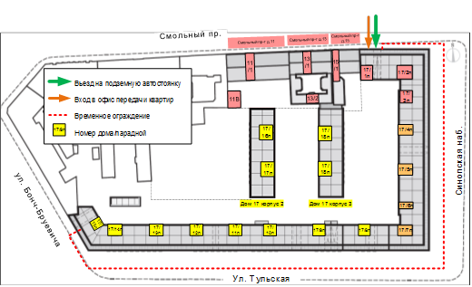
Организация доступа в
ЖК «Смольный Проспект»
Осмотр и передача квартир
Для начала осмотра необходимо прибыть в офис передачи квартир, согласно схемы ниже.
Для парковки автотранспорта на время осмотра можно воспользоваться подземной автостоянкой:
(!) Парковка на Смольном пр. напротив 15 и 17 домов запрещена, работает городская служба эвакуации.
После посещения офиса передачи квартир Вас будет сопровождать сотрудник службы консьержей ЮИТ Сервис.

Slide 28
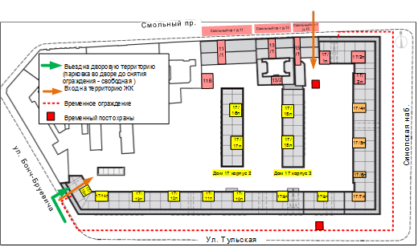
Организация доступа в
ЖК «Смольный Проспект»
2. Доступ на территорию после приемки квартиры и получения ключей
Въезд жителей (ремонтных бригад, доставки и т.п.) на территорию для погрузки и разгрузки осуществляется с ул. Бонч-Бруевича.
Вход жителей и гостей во двор - со стороны ул. Бонч-Бруевича и Смольного пр., через арки.
Временный код доступа на калитке в арке 15 дома – «999»
Временный код доступа на парадной соответствует номеру первой квартиры в соответствующей парадной, к примеру:
код 1-ой парадной-«1», код 2-ой парадной-«12», 3-й – «23», 4-й – «34», 5-й – «51»,
6-7 – «68», 8 – «95», 9 – «121» и т.д.
Для доступа на территорию ремонтных бригад и др. представителей собственника, необходимо предоставить в «ЮИТ Сервис» список лиц, которым будет необходим доступ.

Slide 29
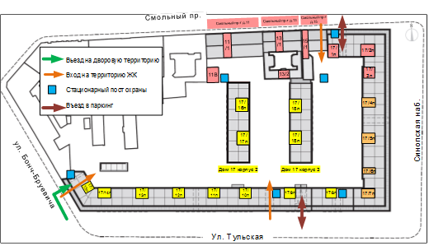
Организация доступа в
ЖК «Смольный Проспект»
3.Доступ на территорию жителей и гостей после демонтажа временного ограждения
Въезд на территорию для погрузки и разгрузки осуществляется с ул. Бонч-Бруевича
Вход во двор- со стороны ул. Бонч-Бруевича, Тульской и Смольного пр., через соответствующие арки.
Въезд на -1 и -2 уровни паркинга – с ул. Тульской
Въезд на -1 уровень паркинга – со Смольного пр.*
Справка:
* - по готовности оборудования и информирования на информационных стендах ООО «ЮИТ Сервис»

Slide 30
Особенности первого года проживания
Участие в собрании собственников при заселении (проводится в очно-заочной форме) и подписание договора на управление
Соблюдение правил эксплуатации квартиры (подробно изложены в инструкции по эксплуатации, выдаваемой при заселении)
Соблюдение правил проведения ремонтных работ, в том числе режима тишины и «тихого часа» (штрафы установлены КоАП и законом СПб)
Согласование всех перепланировок и переустройств помещений в управляющей компании не требуется, обязательное согласование только в надзорных органах, а также обязательное предоставление копий соответствующих документов в УК
Соблюдение правил перевозки грузов в лифтах

Slide 31
Тарифы на обслуживание МКД Смольный проспект, дом 17, строение 1
Коммунальные услуги (плата за ГВС, ХВС, отопление, электроэнергию) начисляются по тарифам, установленным Комитетом по тарифам, на основании показаний приборов учета, которыми оснащены все квартиры.
Начисления за жилищно-коммунальные услуги с момента получения Вами квартиры по акту приема-передачи до подведения итогов голосования, будут производиться согласно Распоряжениям Комитета по тарифам Санкт-Петербурга от 20.12.2016 № 260-р; от 19.12.2016 № 249-р; от 29.12.2016 № 288-р; от 19.12.2016 № 234-р.
Жилищные услуги, руб/м2
После окончания голосования начисления будут производиться согласно тарифам, утвержденным на общем собрании собственников.
Содержание общего имущества МКД | 28,00
Управление многоквартирным домом | 10,00
Охрана | 17,00
Обслуживание системы видеонаблюдения | 0,95
Вывоз и утилизация ТБО | 4,40
Содержание и ремонт АППЗ | 0,44
Обслуживание СКУД | 1,35
Содержание и ремонт ПЗУ | 0,55
Уборка мест общего пользования | 6,10
Текущий ремонт | 7,80
Консьерж-сервис | 4,72
Благоустройство территории | 1,51
Санитарное содержание территории | 9,50
Содержание и ремонт лифтов | 4,50
ИТОГО | 96,83
Услугу «Радио» предоставляет компания «Обит». Стоимость данной услуги составляет 81,00 руб с квартиры (может быть изменен в случае его изменения поставщиком услуги).
Как отключить услугу «Радио» Вы можете узнать на сайте ЮИТ Сервис в разделе «Часто задаваемые вопросы».

Slide 32
Тарифы на обслуживание паркинга Смольный проспект, дом 17, строение 1, помещение 1-Н
Стоимость работ и услуг по техническому обслуживанию нежилого помещения.
Площадь помещения: 25 124,5м²
Наименование | На весь паркинг (с НДС), руб. в месяц | На 1/1508 долю в праве обще долевой собственности (с НДС), руб. в месяц
Техническое обслуживание Паркинга | 287 077,96 | 190,37
Уборка паркинга | 87 765,60 | 58,20
ИТОГО | 374843,56 | 248,57

Slide 33
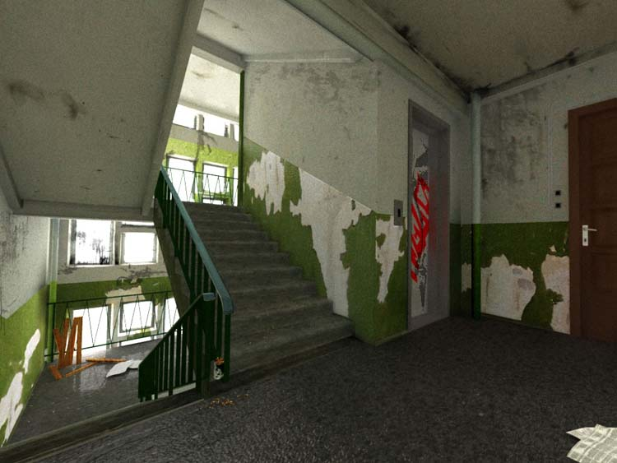
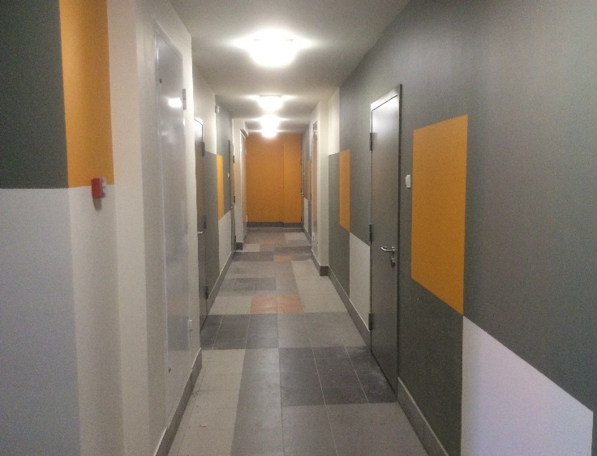
Часто задаваемые вопросы
Почему УК работает не по «городскому» тарифу?
Сдача в аренду фасадов и имущества – зачем это надо?
Зачем нужен текущий ремонт, если дом на гарантии?
Как отказаться от радио?

Slide 34
Дополнительные услуги (актуально для новосёлов)
Оформление приобретённой Вами недвижимости в собственность
Стоимость услуги 15 000 рублей. Плюс оплата Вами государственной пошлины и нотариальной доверенности на специалиста по оказанию этой услуги.
Комплексный ремонт Вашего помещения под ключ
По вашему желанию может производиться:
  перепланировка помещения с соблюдением необходимых нормативов;
  любые виды ремонтных работ по отдельности. Например, ремонт сан. узла, потолков, оклейка обоев, укладка плитки, установка дверей и т.п.
  материалы для отделки Вашего помещения, а также их доставку, Вы можете выбрать самостоятельно или обратиться за помощью к сотруднику нашей компании.
На все виды ремонтных работ компания ЮИТ Сервис даёт гарантию сроком на 1 год.
Услуги по разработке дизайн-проекта

Slide 35
Гарантийные обязательства застройщика
Петруша Сергей Михайлович,
Начальник отдела гарантийных работ
4

Slide 36
Гарантийные обязательства застройщика
По договорам долевого участия:
Гарантийный срок для объекта долевого строительства, за исключением технологического и инженерного оборудования, устанавливается договором и не может составлять менее чем пять лет.
В соответствии с договорами участия в долевом строительстве, гарантийный срок исчисляется с даты выдачи разрешения на ввод объекта в эксплуатацию и истекает по прошествии пяти лет от указанной даты.
Гарантийный срок на технологическое и инженерное оборудование устанавливается договором и не может составлять менее чем три года.
Течение гарантийного срока на технологическое и инженерное оборудование, входящее в состав квартиры, начинается со дня подписания первого акта приема-передачи помещения и истекает по прошествии трех лет от указанной даты.
По договорам купли-продажи:
Требования, связанные с недостатками товара, могут быть предъявлены покупателем при условии, что недостатки были обнаружены в пределах двух лет со дня передачи товара покупателю.
Гарантийный срок материалов, оборудования и комплектующих предметов квартиры, на которые гарантийный срок установлен их изготовителем, соответствует гарантийному сроку, установленному изготовителем.

Slide 37
Наиболее частые не гарантийные случаи, возникающие в процессе эксплуатации квартиры
Регулировка открывания/закрывания оконных створок, балконных дверей, створок балконного остекления, межкомнатных и входных дверей, смазка оконных и дверных механизмов, движущихся частей фурнитуры
В течение гарантийного срока эксплуатации квартиры, в рамках гарантийного обслуживания, по заявлению собственника, 1 (Один) раз может быть выполнена регулировка хода окон, балконных дверей и балконного остекления. Все остальные регулировки открывания/закрывания оконных створок, балконных дверей, створок балконного остекления, смазка оконных и дверных механизмов, движущихся частей фурнитуры выполняется на платной основе
Протечки балконного остекления. Система балконного остекления базируется на использовании «холодных» алюминиевых профилей и одинарных стекол. Конструкция остекления не является полностью герметичной
Тепловой контур после остекления остается в пределах теплоизоляционных стен здания, окон и балконных дверей. Соответственно, через зазоры между стеклами и конструктивными элементами остекления на балкон может попадать вода и снег, что в свою очередь не является дефектом остекления
Усадочные трещины

Slide 38
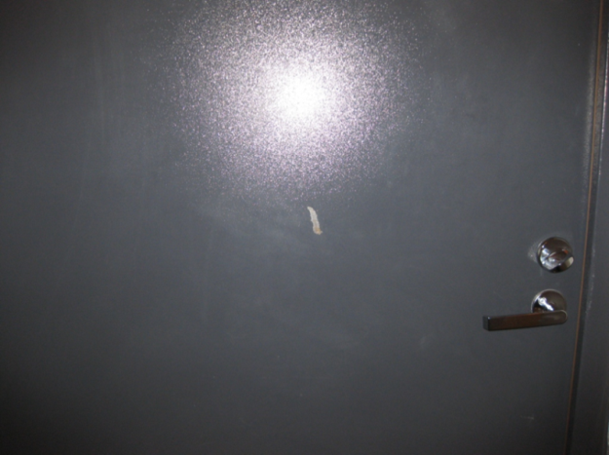
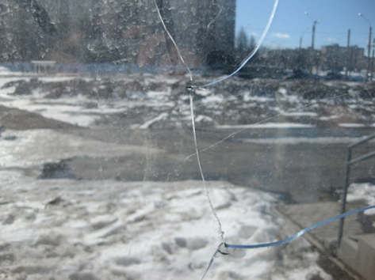
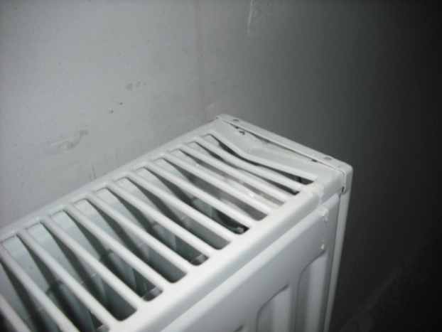


Недостатки по которым застройщик не несет обязательств по гарантийному обслуживанию
Недостатки, не являющиеся скрытыми и не отраженные при приемке квартиры в акте приемки
Усадочные трещины

Slide 39
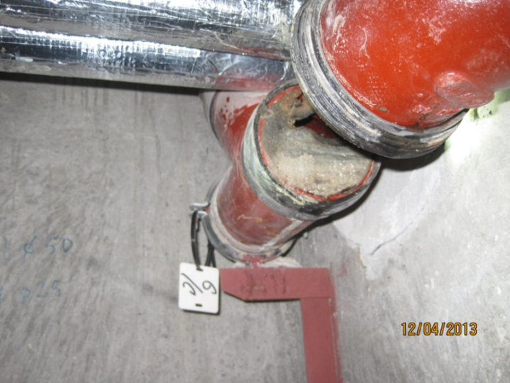
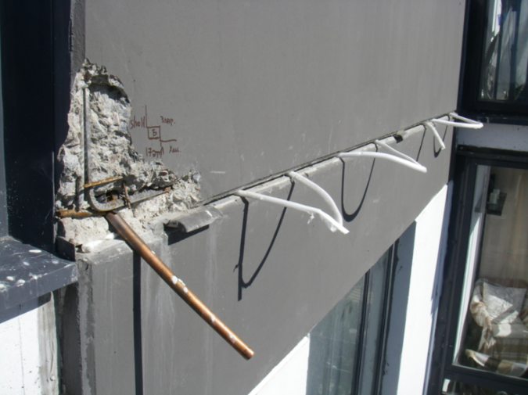
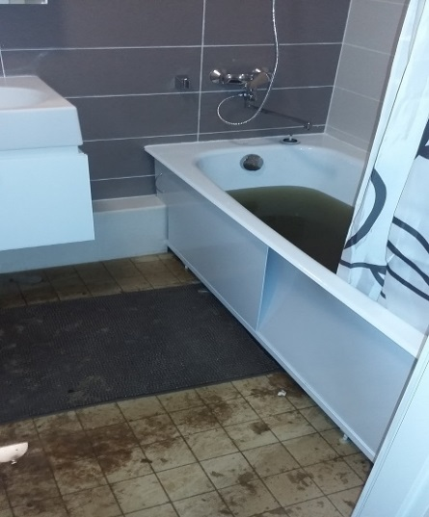
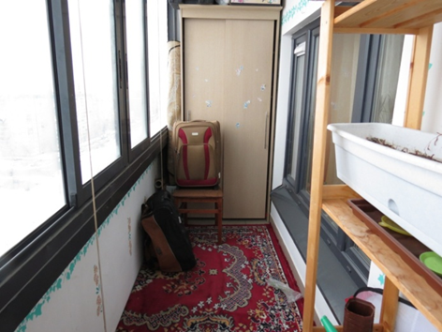
Собственником квартиры нарушены правила эксплуатации квартиры
Фановая труба забита строительным раствором
Вывод конденсата от кондиционера
Затопление квартиры фекальными массами после слива в унитаз строительных смесей
Нарушение правил эксплуатации лоджии: ковер
на полу способствует появлению плесени

Slide 40
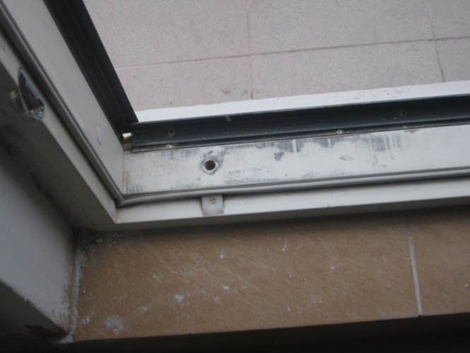
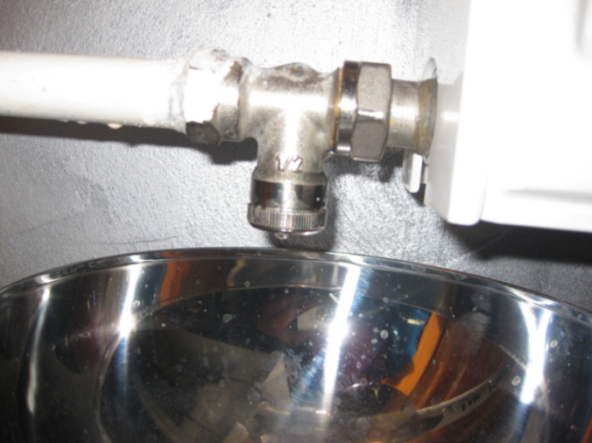
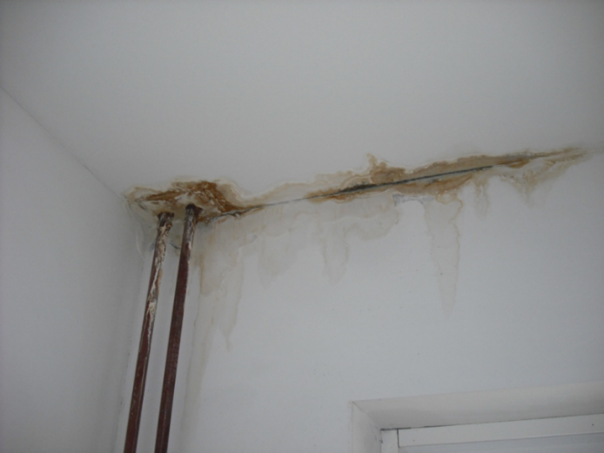
Собственником квартиры нарушены правила эксплуатации квартиры
Износ уплотнительных резинок из-за отсутствия должного ухода
Собственник самостоятельно снял радиатор при
окрашивании стен, это привело к протечке
Отверстие от кондиционера не заштукатурено, возникла протечка у соседей

Slide 41
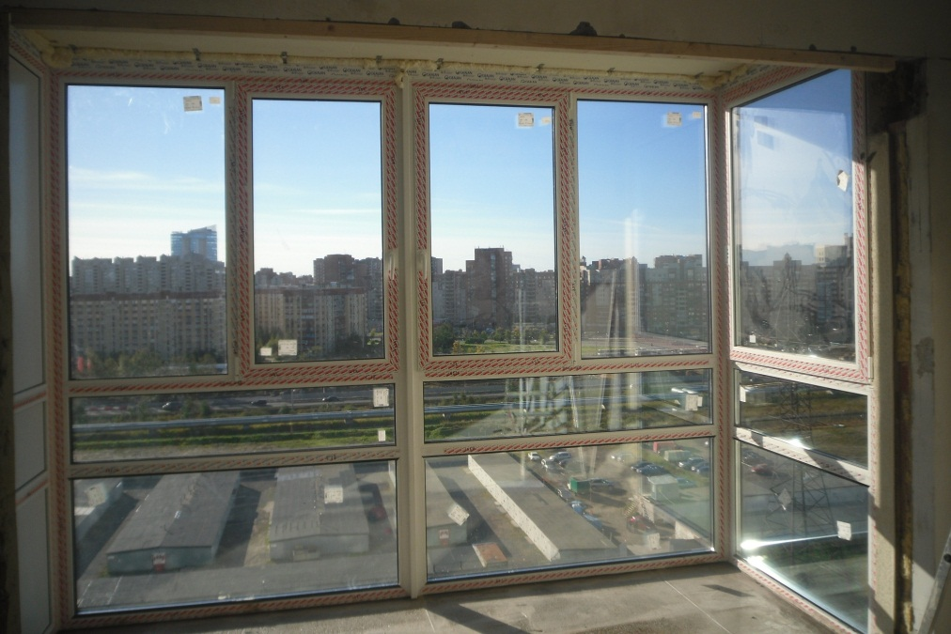
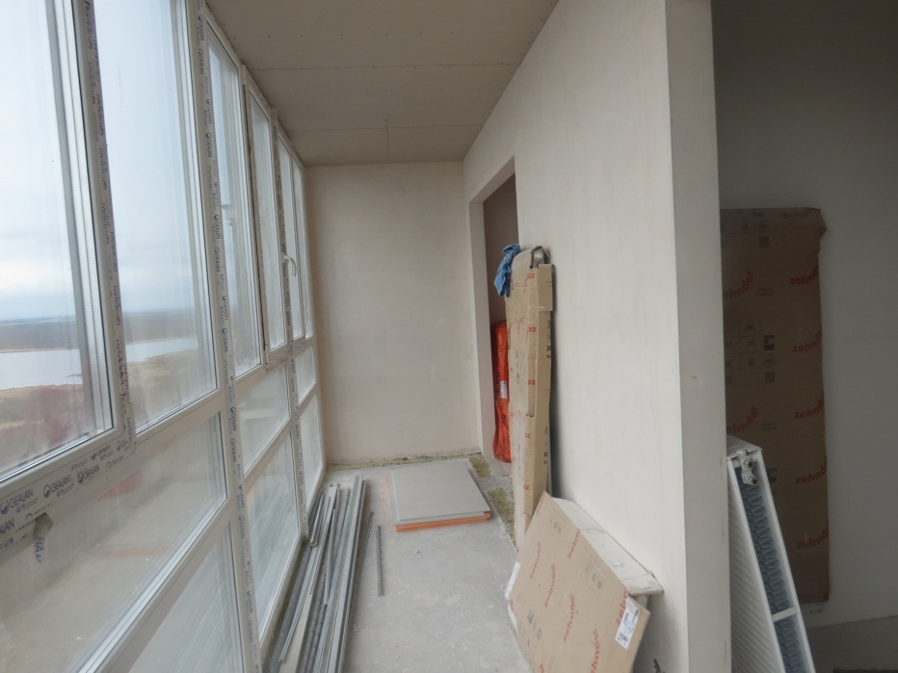
Собственником квартиры нарушены правила эксплуатации квартиры
Снос фасадной стены и изменение фасадного остекления
Изменение фасадного остекления

Slide 42
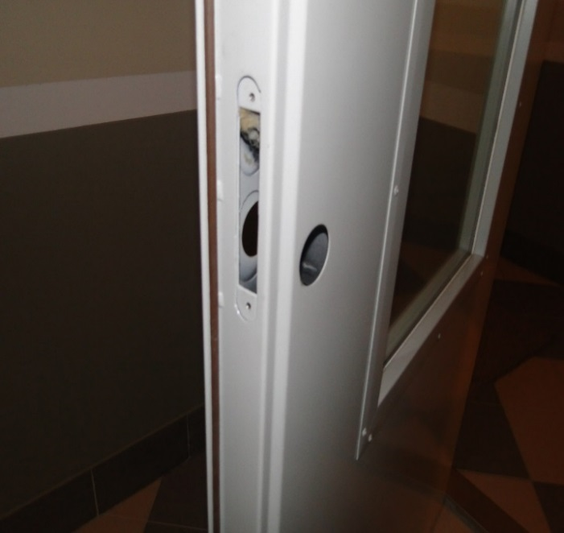
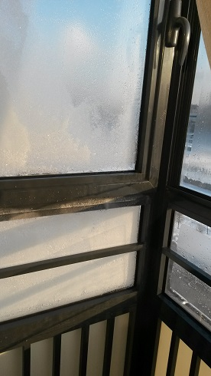
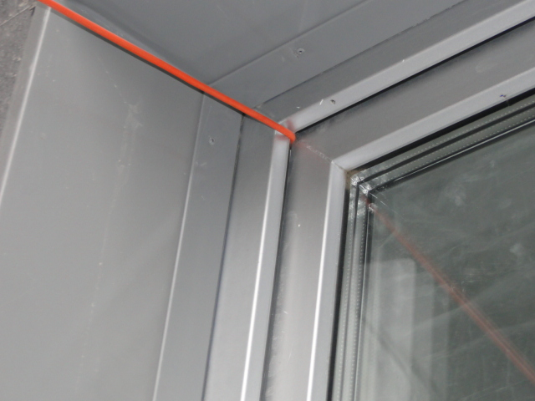
Собственником квартиры нарушены правила эксплуатации квартиры
Самовольно снят замок на двери в МОП
Проложен кабель через оконный притвор
Обледенение лоджии

Slide 43
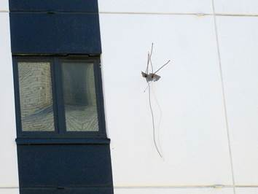
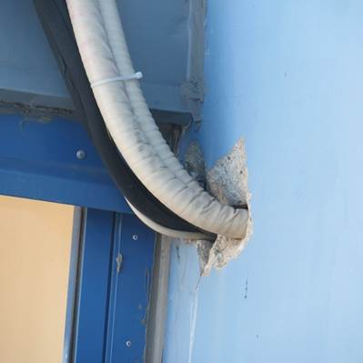
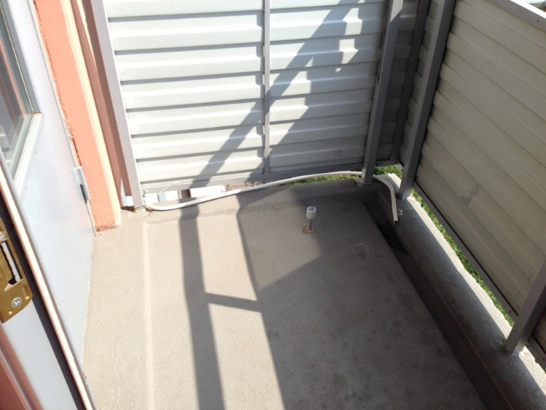
Размещение кондиционеров на фасаде
Обязательно согласование проекта установки кондиционера в КГА (предоставляется АПЗ и документ, подтверждающий право собственности на недвижимое имущество)
Установку кондиционера внутри лоджии можно не согласовывать в КГА, однако отвод конденсата наружу недопустим

Slide 44
Руководство по использованию приточного клапана
Клапан приточного воздуха Aereco EMM
Приточное устройство EMM является вентиляционным устройством, позволяющим подавать в помещение нормативное количество воздуха.
Принцип действия приточного клапана основан на изменении проходного сечения в зависимости от уровня относительной влажности воздуха в помещении.
Приточный клапан EMM является пассивным устройством для организации притока воздуха.
Движение воздуха через клапан осуществляется при условии функционирования естественной или механической вытяжки.
Два режима работы:
Режим «автоматический»
Включается с помощью рычажка черного цвета – положение вниз.
Этот режим подразумевает автоматическое регулирование подачи наружного воздуха в зависимости от уровня влажности внутреннего воздуха внутри помещения.
Режим «минимального проветривания»
Включается с помощью рычажка черного цвета – положение вверх.
Этот режим работы приточного клапана предназначен для снижения притока воздуха в случае сильных морозов и ветра.

Slide 45
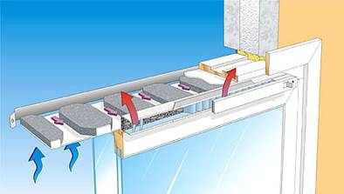
Руководство по использованию приточного клапана
Biobe DUO. Клапан приточного воздуха и защиты от шума в дерево-алюминиевых изделиях
• Приточный клапан обеспечивает нормативный приток воздуха при закрытом окне, сохраняя при этом все преимущества герметичных окон
• Клапан помогает создать комфортный микроклимат в квартире или офисе.
• Герметичное окно, в котором установлен вентиляционный клапан, надежно защитит от уличного шума.
• Оконный клапан обеспечит нормируемый приток воздуха, который не создает сквозняков, предотвратит окна от запотевания и образования конденсата/

Slide 46
Немного о правилах совместного проживания
5

Slide 47
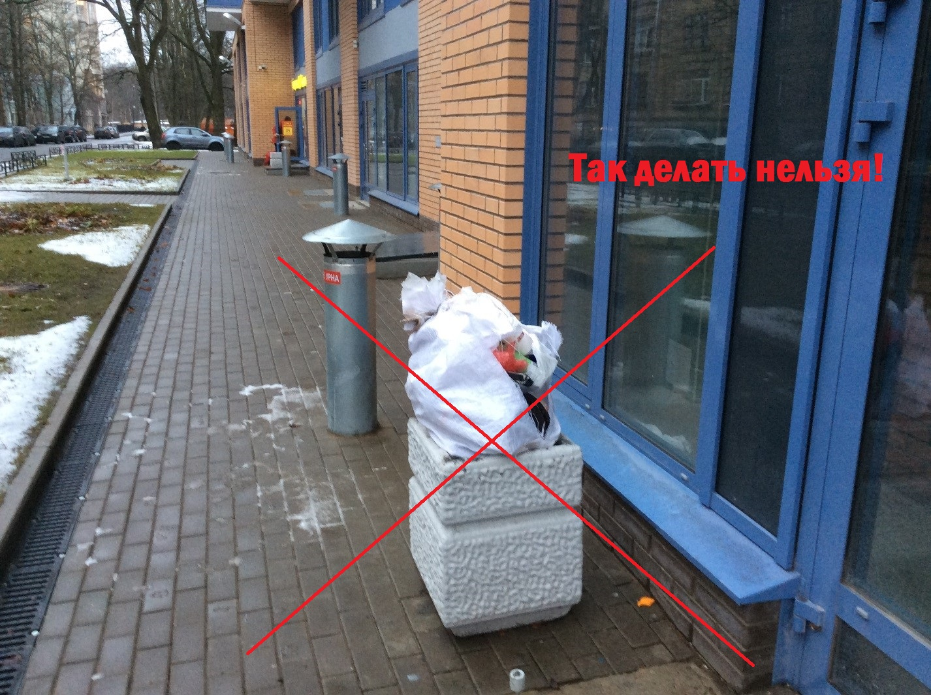
Так делать нельзя

Slide 48
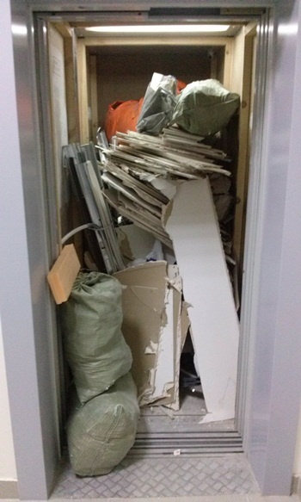
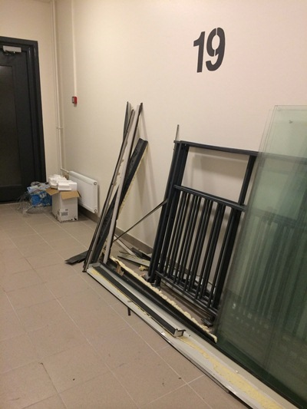
Так делать нельзя

Slide 49
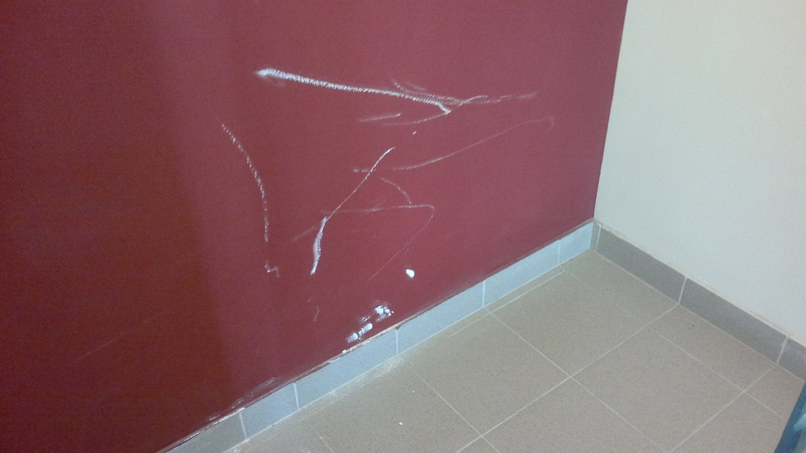
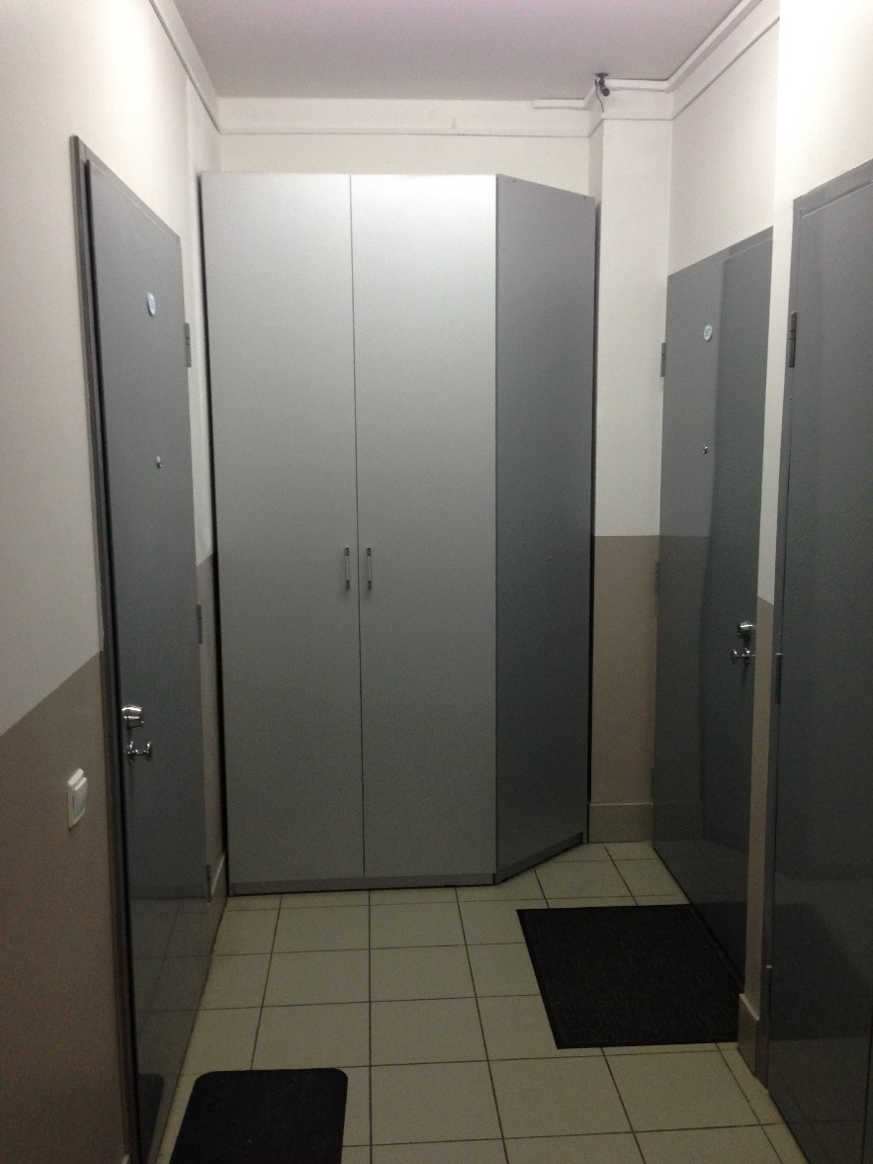
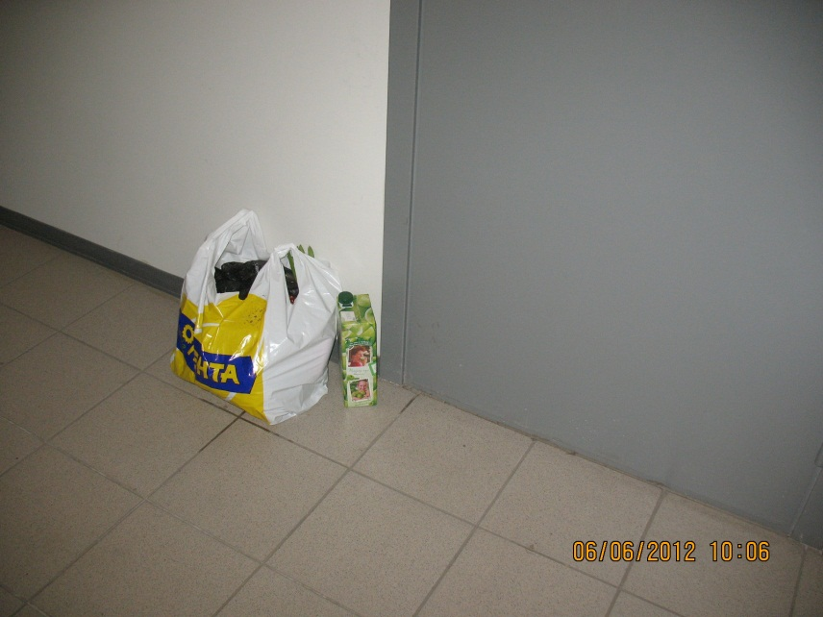
Давайте уважать друг друга

Slide 50

Давайте уважать друг друга

Slide 51
Несколько примеров нашей работы
6

Slide 52



ЮИТ Клуб
ЮИТ Клуб – это программа лояльности для жителей домов ЮИТ
Каждый клиент имеет возможность заказать виртуальную карту YIT Club или дополнительные карты- ключи.
Клиенты ЮИТ получают специальные предложения, скидки и приглашения участия в мероприятиях от компаний - партнёров, участвующих в программе лояльности.
Карта-ключ выдаётся управляющим жилым комплексом, а виртуальную карту можно получить на электронную почту.
Карта уникальна - она является не только скидочной, но и служит ключом доступа.
Клиенту рекомендуется подписать «Согласие на обработку персональных данных»
Ознакомиться с подробным списком партеров, акциями и заказать виртуальную карту, вы можете ознакомиться на сайте
https://club.yitplus.ru

Slide 53

Дополнительные услуги ЮИТ Сервис
ЮИТ Сервис оказывает клиентам широкий спектр дополнительных услуг (электротехнические, сантехнические, общестроительные работы).
На сегодняшний день наши клиенты могут заказать у нас:
Отделку квартиры, разработка дизайн-проекта
Согласование проекта перепланировки
Услуги по сдаче в аренду, продаже квартир или коммерческих помещений
Оформление прав собственности на недвижимость
Монтаж теплого остекления лоджий
Видеодомофония; охранные услуги
Замена дверных замков
Мойка окон и остекления лоджий
Мобильный шиномонтаж, сезонное хранение шин
Товары для ремонта и дома
Доставка продуктов питания и питьевой воды
Получить консультацию и оформить заказ Вы можете через специалистов консьерж-сервиса по
тел. (812) 458-03-06
или через форму на сайте http://spb.yitservice.ru

Slide 54





Развлекательные мероприятия

Slide 55





Фото. Детские праздники в ЖК

Slide 56



Эко-суббота, День новосела, Новый год

Slide 57




Эко-суббота, Школа новосела, Новый год

Slide 58




Комфортная среда проживания

Slide 59
Несколько важных моментов
С формой типового договора на управление можно ознакомиться на сайте Управляющей компании.
Перед началом ремонтных работ внимательно ознакомьтесь с инструкцией по эксплуатации квартиры. Инструкция очень подробная и в ней есть ответы на большинство вопросов.
Если у вас возникли какие-либо вопросы по начислениям, претензии к работе персонала управляющей компании или подрядных организаций (клининг, охрана) и т.д. – пишите на форму обратной связи. Ваше обращение гарантированно дойдет до руководства и вы обязательно получите ответ.
Обращайтесь сразу к нам, мы всегда открыты для диалога и во всех ситуациях найдем решение

